Slide 1
Ферменттер

Slide 2
Жоспар
Ферменттер
Олардың қызметтері
Құрылысы
Классификациясы

Slide 3
Ферменттер
Фермент белокты зат, ол организмдегі түрлі химиялық реакцияларды тездетуші,биологиялық катализаторлар
Ферменттерді және олар катализдейтін реакцияларды зерттейтін биохимия бөлімі энзимология деп аталады. ХІХ ғасырдың ортасында кейбір фермент препараттары (уыттан - амилаза, қарын сөлінен пепсин, т.б.) бөлініп алынды.

Slide 4
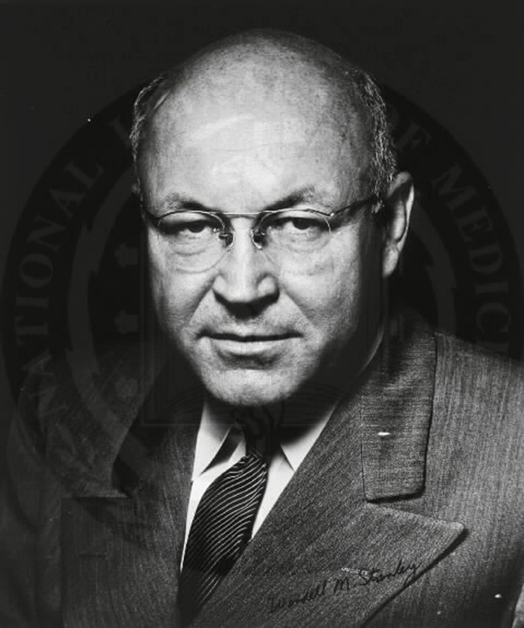
Ең алғаш таза ферментті 1926 ж. жас биохимик Дж.Самнер кристалл түрінде алды. Зерттеліп табылған ферменттердің саны 6000-ға жуық. Олардың бәрі де белокты заттар. Ферменттердің бәрі де үлкен молекулалы қосылыстар, олардың молекулалық массасы 10мыңнан 1млн-ға жетеді.

Slide 5
ферменттер
қарапайым
күрделі
Апофермент
ақуызды бөлік
Кофермент
ақуызсыз бөлік
рибонуклеза,пепсин,трипсин,химотрипсин, папаин, амилаза-гидролаза класы
пиридиндік, флавиндік,ТПФ,
кобамидтік,липой қышқылы

Slide 6
Химиялық құрамы
Ферменттер де химиялық кұрамы бойынша екі топка бөлінеді. Олар қарапайым ферменттер және күрделі ферменттер.
Қарапайым ферменттер дегеніміз — қарапайым белоктар, олар гидролиз кезінде амин қышқылдарына ғана ажырап бөлінеді. Қарапайым ферменттерге мыналар жатады: рибонуклеаза, пепсин, трипсин, химотрипсин, папаин, амилазалар жоне гидролаза класына жататын басқа да ферменттер.

Slide 7
Күрделі ферменттер дегеніміз — күрделі белоктар. Күрделі ферменттер екі бөліктен: белоктық, және белоктық емес бөліктен тұрады. Ферменттердің белоктық бөлігі апофермент деп, ал белоктық емес бөлігі простетикалық топ немесе кофактор деп ата-лады. Апофермснт кофакторсыз (простетикалық топсыз) активті болмайды. Күрделі ферменттердін, кофакторлары металл иондары немесе белоктық емес органикалық заттар. Мұндағы металл иондары активаторлар деп аталады. Активаторлар мына иондар: N8+, К+, Ғе²+, Ғе³⁺, Си²+, Со²⁺, 2п²^-, М§²+, Мп²⁺, Мі²⁺, Мо²-. 180 градус шамасынан астам ферментте металл иондары активатор қыз-метін атқарады.

Slide 8
Атаулары
Жүйелік атау: әр ферменттің номері (шифры) болады, ол төрт саннан тұрады:
бірінші сан ферменттің класын білдіреді;
екінші сан класс тармағын;
үшінші сан – класс тармағы бөлігін;
төртінші сан өз тармағындағы нөмерін көрсетеді. Мысалы, 2.7.1.2.АТФ: глюкоза-6-фосфотрансфераза.
Тривиалдық атаулар екі жолмен пайда болады:
1) Фермент әсер ететін субстрат атауына –аза жұрнағы қосылады. Мысалы, мальтозаны екі молекула глюкозаға гидролиздейтін фермент мальтаза.
2) Фермент катализдейтін реакция атауына –аза жұрнағы қосылады (оксидаредуктаза).
Кейбір ферменттердің тарихи қалыптасқан атаулары бар. Мысалы, пепсин, трипсин, папаин,эластаза,т.б.

Slide 9
Классификациясы
Класс | Катализдейтін реакция түрі
Оксидоредуктазалар | Тотығу-тотықсыздандыру реакциялардың барлық түрі
Трансферазалар | Реакцияларда жеке атомдық топтарды тасымалдау
Гидролазалар | Судың қосылуымен химиялық байланыстарды үзу
Липазалар | Субстратты гидролиздік емес жолмен ыдыратып, қос байланыс түзу және керісінше реакциялар
Изомеразалар | Молекула ішіндегі өзгерістерді катализдеп, изомер түзу
Лигазазалар | АТФ энергиясы арқылы екі әр түрлі қосылыстың конденсиациясын катализдеп, C-C, C-O, C-N, C-S байланысын орнату

Slide 10
Қасиеттері
Ферменттік реакциялар жылдамдығына температураның әсері;
Ортаның рН көрсеткішінің әсері;
Фермент әсерінің ерекшелігі;
Фермент активаторлары мен ингибиторлары;
Проферменттер және оларды активтендіру;
Изоферменттер;
Мультиферменттік жүйе.

Slide 11
Ферменттер кинетикасы
Ферменттік реакциялар кинетикасы деп реакция жүру жылдамдығын айтады.
Реакция жылдамдығын белгілі бір уақыт өлшемінде фермент әсерімен түзілген өнім
бойынша (немесе субстраттың жойылу мөлшері бойынша) есептейді.
Л.Михаэлис пен М.Ментен бойынша:
фермент концентрациясы тұрақты кезде
реакция жылдамдығы субстрат

Slide 12
Проферменттер
Проферменттер(лат. pro – алдыңғы, бұрынғы және фермент деген сөзден шыққан) – ферменттердің активті емес түрі. Безді эпителийде бірқатар протеолиттік ферменттер белсенді емескүйде - проферменттер (зимогендер) түрінде синтезделеді. Осының арқасында проферменттер түзілген жасушалар мен тканьдер өздерін өздері бүлдіріп бұзбайды. Проферменттердің белсенді түрге (ферментке) айналуын физиологиялық және биохимиялық жағдайлар реттейді. Проферменттің белсендіру үдерісі жүреді: пептидтік байланысты үзу арқылы профермент молекуласынан
бір немесе бірнеше пептид бөлініп ажырайды, осының нәтижесінде ферменттің сәйкес конформациясы қалыптасады және оның белсенді бөлігі ашылады.

Slide 13
Изоферменттер
Изоферменттер (грек. isos – тең, бірдей және
фермент деген сөзден шыққан) – бір ферменттің әр
түрі, олардың полипептидтік құрылысында бірбірінен өзгешелігі болады. Олар бір түрге жататын ағзада немесе жеке жасушада кездеседі, олардың катализдік активтілігі әр түрлі болады.
Адам ағзасының әр түрлі тканьдерінде лактатдегидрогенның 5 изотүрі табылды (ЛДГ1, ЛДГ2, ЛДГ3, ЛДГ4, ЛДГ5).Жануарлар, өсімдіктер және микроағзалардың жеке бастарының шыққан тегін анықтау үшін белгілі бір изоферменттің бар екені немесе жоқ болуы генетикалық белгі болып табылады.

Slide 14
Мультиферменттік жүйе
Бұл көптеген әр түрлі ферменттерден құралған
комплекс. Әрбір жеке мультиферменттік жүйе 2 ферменттен 20 ферментке дейінгі топтан құралады. Мультиферменттік жүйеде
бірінші фермент катализдеген реакция өнімі екінші фермент катализдейтін келесі реакция үшін субстрат болады, т.с.с.

Slide 15
Ферменттердің практикалық маңызы
Бактериалдық ашу
Физиологиялық реттегіш
Катализ
Жасушалық метаболизм
Макромолекулалар
Генетикалық аппарат
Тамақтану
Мембраналар ультрақұрылысы
Коферменттер
Фармокология
Биосинтез
Реакциялар кинетикасы
Энергия айналуы
Биохимиялық эволюция
Тума зат алмасу бұзылуы

Slide 16
Пайдаланылған әдебиеттер
1. Сейтембетов Т.С., Толеуов Б.И., Сейтембетова А.Ж.. Биологическая химия.-Караганды, 2011.
2. Сейтембетов Т.С., Толеуов Б.И., Сейтембетова А.Ж.. Биологическая химия.-Караганды, 2011.

